Slide 1
利用深度强化学习进行配对交易
汇报人：韩玮光
日期：2021/12/01

Slide 2
什么是配对交易
做多：估计合约价格要涨，于是买入合约，日后合约价格涨了后，以高价卖出合约。
做空：估计合约价格要跌，于是借入合约，以当前价格卖出合约，日后合约价格跌了后，以低价买入合约，还回借入的合约。
配对交易是一种试图寻找两家（类）具有相同特征的股票（资产）超出两家（种）股票（资产）历史价格水平关系的无方向性和相对价值的投资策略。这种交易策略倾向于做多低估值股票（资产），做空高估值的股票（资产），维持市场中性的头寸。
假设：
资产价格会回归到其长期均衡点
历史价格波动的趋势不会在未来发生明显改变
推论
在两个资产价差扩大时或者超过一定阈值时，存在套利机会
Notes:
市场中性：熊市牛市都能挣钱

Slide 3
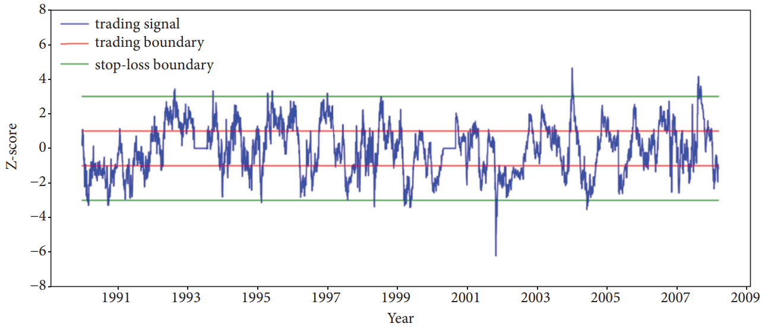
传统上如何进行配对交易
Notes:
输入：两只股票取对数之后的价差，进行归一化后得到Z-score，取对数是为了计算方便，把价格的比例变化转换成+、-运算
输出：
对冲比，即在进行开仓时，做多/做空两只股票的比例
交易边界，在交易边界时，预估价差（Z-score）会回到0，进行开仓，做空价格高的股票，做多价格低的股票，当价差回到0时，清仓获利
止损边界，开仓之后，此时价差继续扩大，此时做多的股票持续下跌，做空的股票持续上涨，超过能够承受亏损范围，清仓止损

Slide 4
配对交易过程
选择交易对
针对交易对进行参数估计
Estimation window/ Formation window：形成期，用于协整性方法的参数估计
Trading window：交易期，用于交易策略的测试
Trading boundary：开仓边界，经验设置
Stop-loss boundary：止损边界，经验设置
传统配对交易基于协整性检验进行配对交易

Slide 5
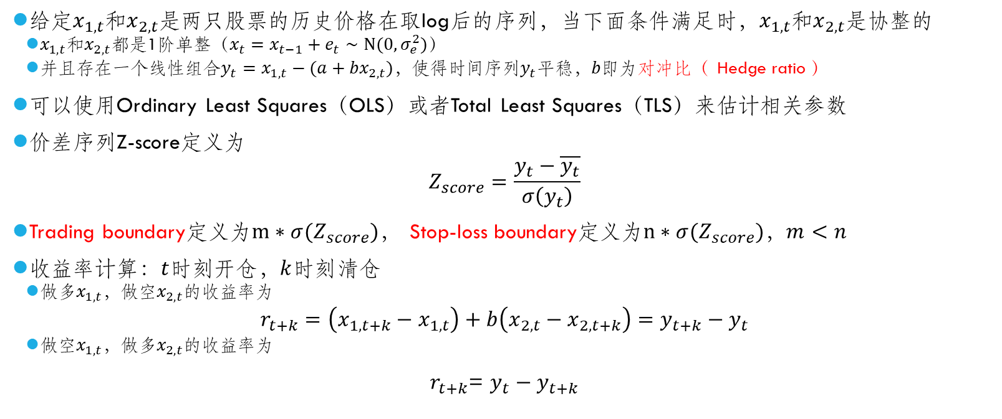
协整性方法
给定$x_{1,t}$和$x_{2,t}$是两只股票的历史价格在取log后的序列，当下面条件满足时，$x_{1,t}$和$x_{2,t}$是协整的
$x_{1,t}$和$x_{2,t}$都是1阶单整（$x_{t}=x_{t−1}+e_{t}∼Ν(0,σ_{e}^{2})$）
并且存在一个线性组合$y_{t}=x_{1,t}−(a+bx_{2,t})$，使得时间序列$y_{t}$平稳，$b$即为对冲比（ Hedge ratio ）
可以使用Ordinary Least Squares（OLS）或者Total Least Squares（TLS）来估计相关参数
价差序列Z-score定义为
$$Z_{score}=\frac{y_{t}−\overline{y_{t}}}{σ\left(y_{t}\right)}$$
Trading boundary定义为$m∗σ(Z_{score})$， Stop-loss boundary定义为$n∗σ(Z_{score})$，$m<n$
$收益率计算：t时刻开仓，k时刻$清仓
做多$x_{1,t}$，做空$x_{2,t}$的收益率为
$$r_{t+k}=\left(x_{1,t+k}−x_{1,t}\right)+b\left(x_{2,t}−x_{2,t+k}\right)=y_{t+k}−y_{t}$$
做空$x_{1,t}$，做多$x_{2,t}$的收益率为
$r_{t+k}$= $y_{t}−y_{t+k}$
Notes:
协整$性方法通过估计$Trading boundary，Stop-loss boundary来做配对交易
直观理解：一个醉汉牵着一条狗，他们的步伐都是不平稳 的，但由于绳子的存在，他们之间是协整的。

Slide 6
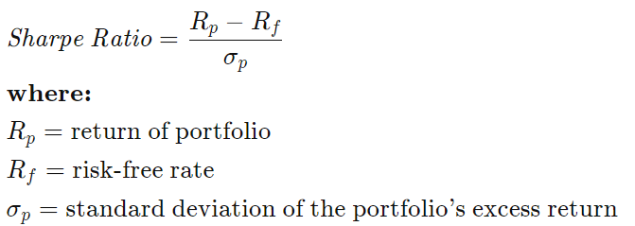
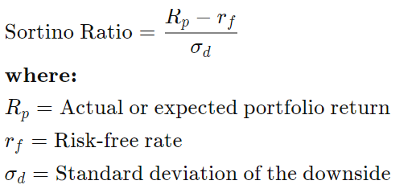
评价指标
Return：收益率
Sharpe Ratio：夏普比例
Sortino Ratio：索提诺比例
夏普比例和索提诺比例的区别
Sortino比例与Sharpe比例的不同之处在于它只考虑下行风险的标准差，而不是Sharpe比例考虑整个（上行 + 下行）风险的标准差
由于Sortino比例仅关注投资组合回报与均值的负偏差，因此人们认为它可以更好地了解投资组合的风险调整后的表现，因为正波动是一种好处
Sortino比例是投资者、分析师和投资组合经理在给定的不良风险水平下评估投资回报的有用方法
Notes:
收益率考虑无风险收益和风险，会得到两个比例

Slide 7
传统配对交易存在的问题
协整性假设过强，限制太多
在参数估计的阶段（形成期），估计的参数，在实际交易阶段（交易期），不一定适用，可能参数会发生变化
两只股票在形成期协整，但是在交易期不再协整
协整方法中，超参数需要人工定义，没有给出优化方法
基于协整性的配对交易策略过于简单，而且市场上用该策略的人多了，套利行为本身会导致交易对失去协整
解决
基于配对交易，提出更复杂的交易策略

Slide 8
深度强化学习进行配对交易
2016_Pairs trading strategy optimization using the reinforcementlearning method a cointegration approach（Soft Computing，CCF C刊，SCI 3区，引用13）
2019_Optimizing the Pairs-Trading Strategy Using Deep Reinforcement Learning with Trading and Stop-Loss Boundaries（COMPLEXITY，SCI 3区，引用6）
2021_Improving Pairs Trading Strategies via Reinforcement Learning（ICAPAI）

Slide 9
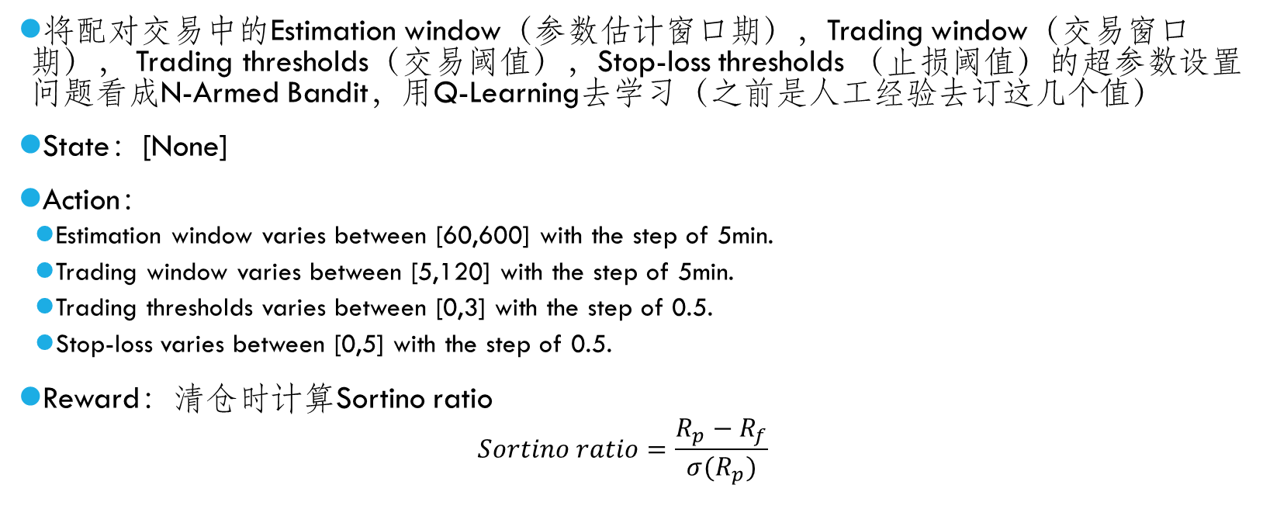
Pairs trading strategy optimization using the reinforcementlearning method a cointegration approach
将配对交易中的Estimation window（参数估计窗口期），Trading window（交易窗口期）， Trading thresholds（交易阈值），Stop-loss thresholds （止损阈值）的超参数设置问题看成N-Armed Bandit，用Q-Learning去学习（之前是人工经验去订这几个值）
State：[None]
Action：
Estimation window varies between [60,600] with the step of 5min.
Trading window varies between [5,120] with the step of 5min.
Trading thresholds varies between [0,3] with the step of 0.5.
Stop-loss varies between [0,5] with the step of 0.5.
Reward：清仓时计算Sortino ratio
$$Sortino ratio=\frac{R_{p}−R_{f}}{σ(R_{p})}$$

Slide 10
数据集和实现
时间段：2015/06-2016/01，一共259200分钟（包含休市），日内分钟级交易数据
交易对（协整性方法）： FB-GOOG, BABA-AMZN, FB-TWTR, GMF, AMZN-GOOG, CNP-NEE, DOW-LYB, ADBE-ADSK, APH-BA, JNJ-MDT, BAC-BK, HP-HES, HSY-TSN, TGNA-FOXA
每个交易对学习一组参数
75%数据训练，25%数据测试

Slide 11
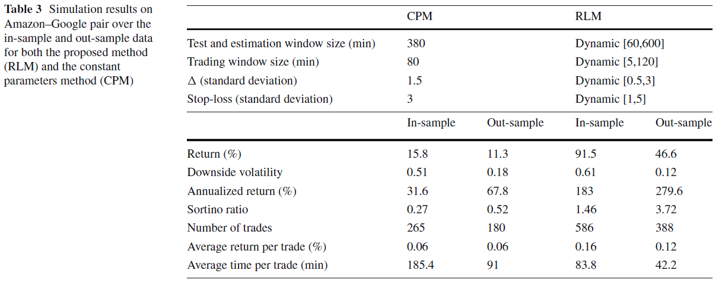
结果

Slide 12
不足
state设计过于简单（无状态，dummy state），对协整性假设依赖很强，强化学习只是用来估计超参数
因为没有state，所以只是使用了Q-Learning，没有引入神经网络，无法捕获非线性的特征
Reward设计没有考虑交易手续费

Slide 13
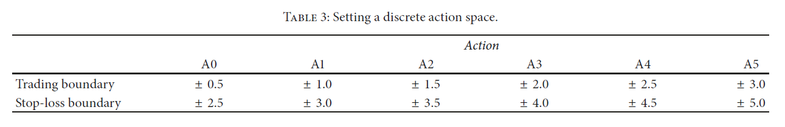
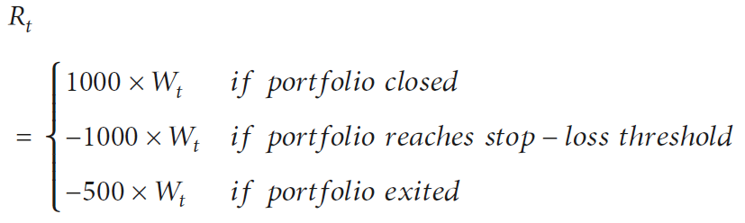
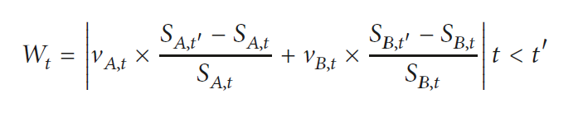
Optimizing the Pairs-Trading Strategy Using Deep Reinforcement Learning with Trading and Stop-Loss Boundaries
创新点：通过协整性方法找出股票对，将spread作为state，通过DQN来交易
State：spread
Action：6种action，人工设计不同的trading boundary和stop-loss boundary
Reward：清仓和交易期终止时得到reward

Slide 14
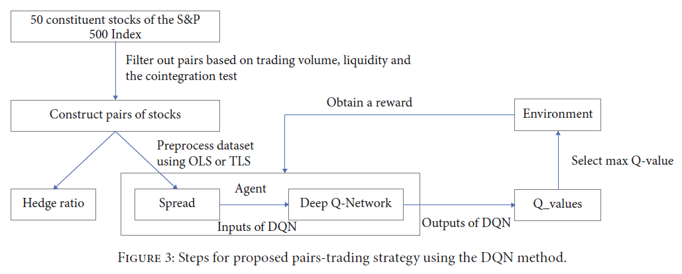
模型结构
Notes:
Input编码未知
DQN：2层隐藏层，具体结构不知道，MLP、LSTM？

Slide 15
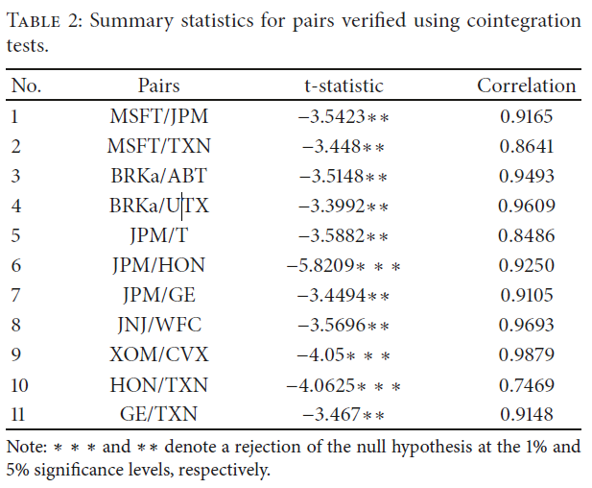
数据集和实现
时间段：日级别交易数据
训练1990/01/02-2008/12/31，4792天价格
测试2009/01/02-2018/07/31，2411天价格
交易对（协整性方法）
每个交易对学习一个模型
形成期时长是交易期的2倍，形成期估计价差计算的参数，交易期训练模型

Slide 16
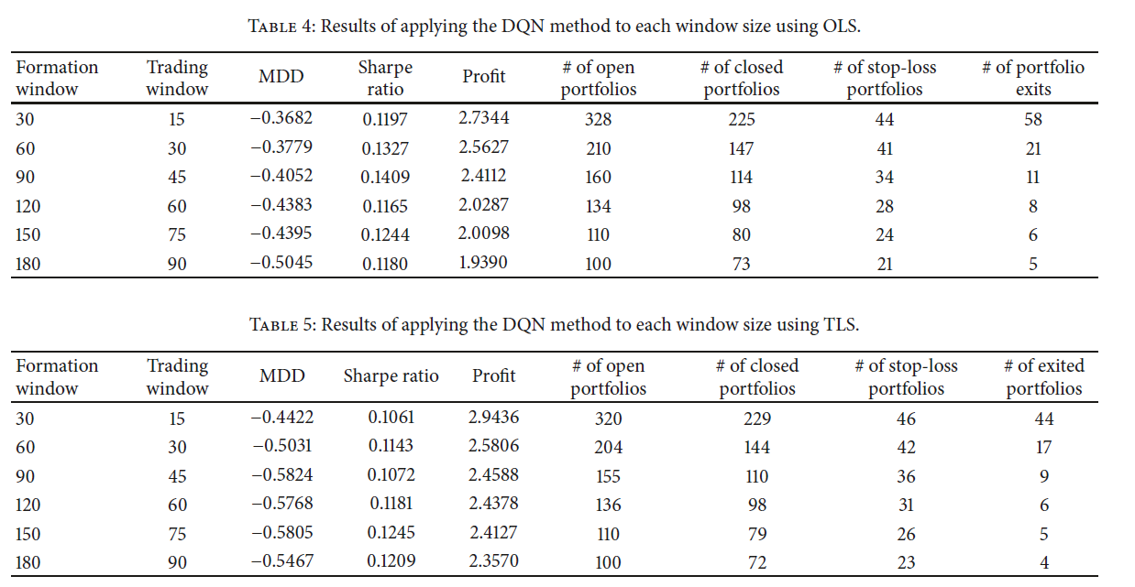
结果

Slide 17
不足
文章对于价差如何编码语焉不详
Action定义只是设置阈值，并没有对应到具体的交易动作，如果设置好了一个action，开仓之后没有清仓，action发生了变化，是根据新的action清仓后在在做决定；还是按照原来的action，保持原来的交易策略直至清仓，文中并没有详细描述
Reward设计没有考虑交易手续费

Slide 18

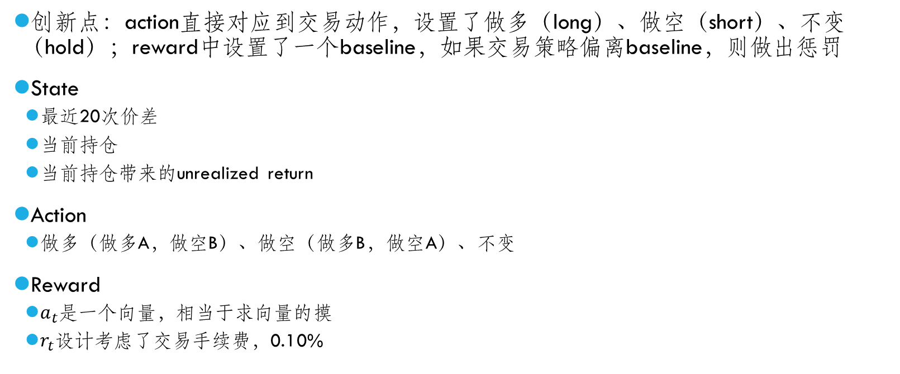
Improving Pairs Trading Strategies via Reinforcement Learning
创新点：action直接对应到交易动作，设置了做多（long）、做空（short）、不变（hold）；reward中设置了一个baseline，如果交易策略偏离baseline，则做出惩罚
State
最近20次价差
当前持仓
当前持仓带来的unrealized return
Action
做多（做多A，做空B）、做空（做多B，做空A）、不变
Reward
$a_{t}$是一个向量，相当于求向量的摸
$r_{t}$设计考虑了交易手续费，0.10%
Notes:
Dueling DQN

Slide 19
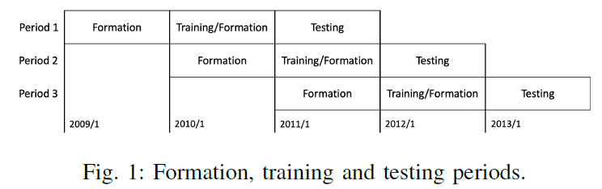
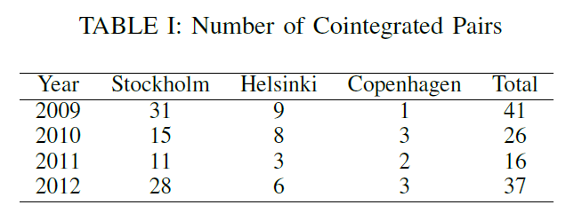
数据集和实现
时间段：30-minute交易数据
57只股票里配对
交易对（协整性方法）
每个交易对学习一个模型
编码：2层MLP网络，输入是20次的历史数据
学习：Dueling DQN

Slide 20
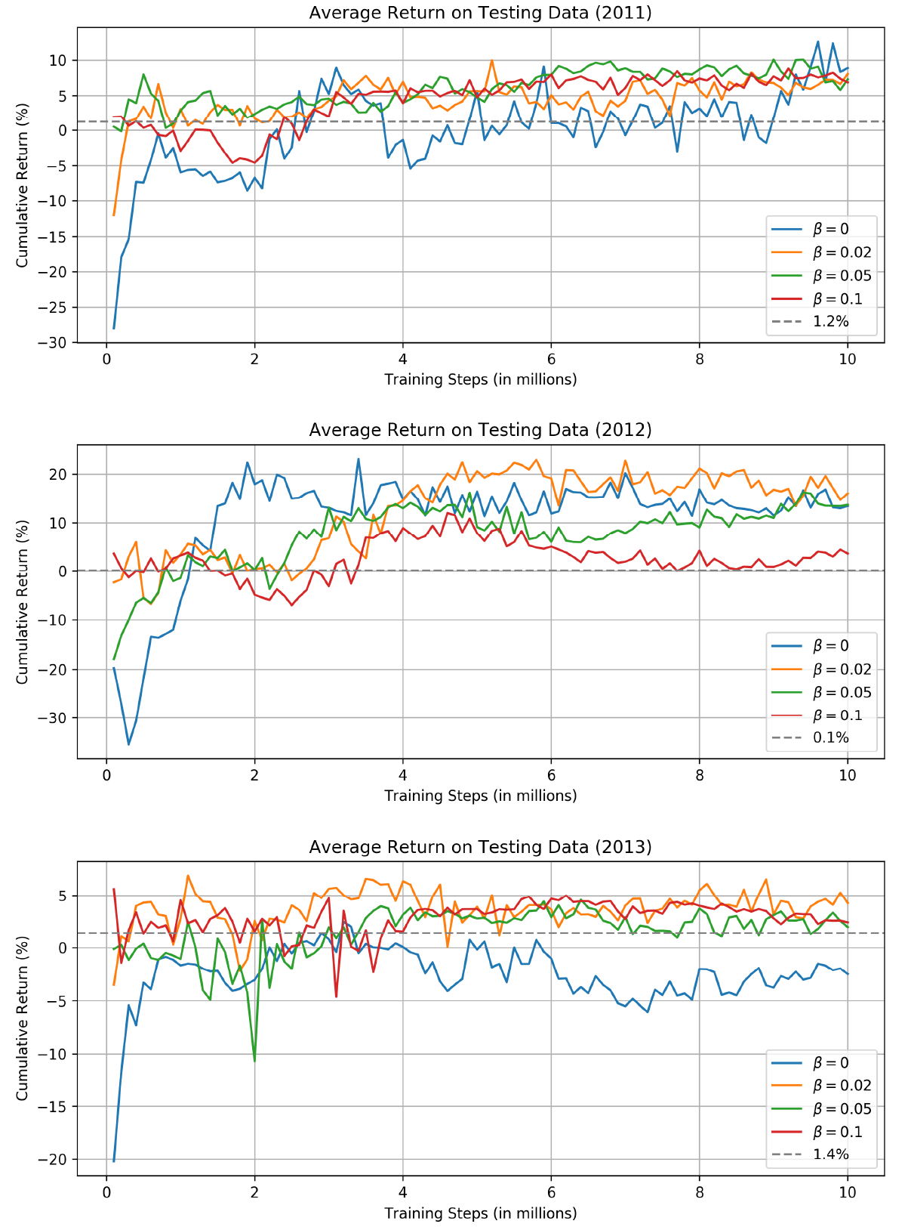
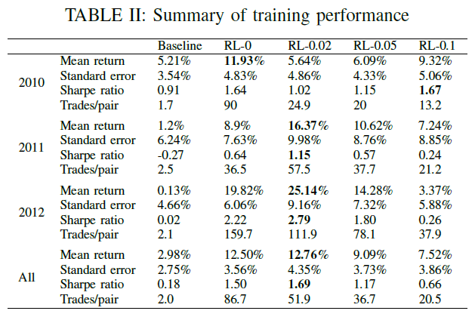
结果

Slide 21
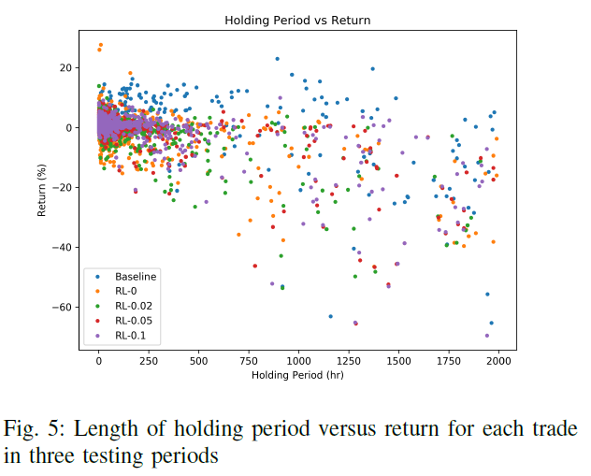
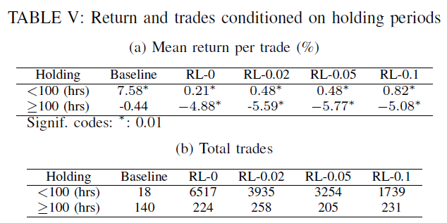
结果
Notes:
交易手续费太低，导致频繁交易？
>=100小时的持仓会带来巨大亏损，总体盈利是在<100小时的持仓中实现

Slide 22
不足
没有分析为什么模型会频繁交易（手续费太低？）
Action定义里没有清仓
没有给出选择action的比例（case study）
没有盈利情况随时间变化的曲线（case study）
股价编码太简单，可以考虑使用更复杂的网络编码股价，引入更长的序列

Slide 23
我的想法
协整性假设过强，考虑形成期基于协整性假设筛选股票，但在训练和交易期抛掉协整性假设，使用孪生网络编码两只股票的价格序列，孪生网络中引入LSTM和Attention
Reward设计上，之前的工作奖励都太稀疏了，考虑在开仓后每个step都引入奖励，包含风险和预期收益两方面，把最终的return分摊到每个step上
Action设计上，考虑预设不同的持仓比例
State设计上，包括股价，持仓状态，持仓持续时间
之前工作都是每个交易对学习一个模型，模型只能用于一个交易对上，因为抛掉了协整性假设，所以可以考虑N个交易对学习一个模型

